Slide 1
LAN TEKNOLOJİLERİ
BMÜ-332
Bilgisayar Ağları dersi

Slide 2
LAN Teknolojileri
Yerel alan ağları (LAN), oda,bina, Kampüs gibi nispeten biribirine yakın bilgisayarların yüksek bant genişliği ile haberleşmesini sağlayan bilgisayar ağlarıdır.
LAN’ların temel özellikleri,
* Propagasyon gecikmesinin küçüklüğü,
* Tek bir ortamın paylaşımı,
* Kablolama esnekliği,
* Ucuza mal etme v.b.
Bir LAN’da OSI modelinde tarif edilen
fiziksel + Veri bağı ( MAC+LLC)
katmanlarının gereği yapılır.
Veri bağı katmanının ana görevi; gönderilen veriyi, iletişim hatalarından arındırılmış olarak, fiziksel katmandan almak ve ağ katmanına göndermektir. Veya tersidir.

Slide 3
Veri Bağı katmanının temel görevlerinin gözden geçirilmesi
*Çerçeve Düzenleme(LLC): Verinin mantıksal olarak parçalanmasından oluşan çerçeveleri oluşturmak.
1-Karakter düzenli Çerçeve: Çerçevede standart karakter kodları kullanılır
2-Bit düzenli çerçeve : Çerçeve başını ve sonunu belirleyen bit dizisi kullanılır.
*Hata sezme ve düzeltme (LLC): Genellikle CRC yöntemiyle yapılır. Hata sezildiğinde göndericiden tekrarlama (Automatic repeat request-ARQ) isteği değişik yöntemlerle yapılabilir.
Dur-Bekle protokolu (Stop and wait):
N Çerçeve gerile protokolu (Go Back N)
Seçici Yineleme Protokolu (Selective repeat)
*Çerçeve sıralaması, adresleme (LLC)
*Bağlantı kurulması, akış denetimi,(LLC)
LLC katmanı, üst katmanların, aynı arabirimle çalışmasını sağlar (Alt katmanlardaki yapı ve teknolojiler farklı olsa bile).
İletişim ortamına erişim (MAC): Çerçevelerin aktarım ortamına erişim işi kotarılır. Aktarım ortamına erişim yöntemleri farklıdır.
Bunların herbiri bir LAN teknolojisi olarak karşımıza çıkar

Slide 4
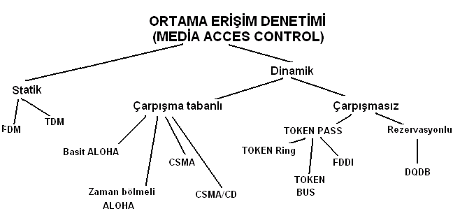
Ortama erişim yöntemleri
Tek bir iletişim yolu kullanıldığı zaman, ortama kimin ne zaman ulaşıp kullanabileceği konusu çok önemlidir.
Statik paylaşım (erişim), sürekli garanti edilebilen erişimin daha önemli olduğu, daha az kullanıcılı ve yüksek kapasiteli sistemler içindir. Az kullanılır. Pahalıdır.
İletişim ortamını statik olarak paylaşmanın yetersiz olduğu durumlarda (çoğunlukla) dinamik paylaşım ve erişim metodu kullanılır.

Slide 5
Çarpışma tabanlı erişim denetimi
Bu denetim şeklinde, bilgisayarlar erişim yolunu kullanmak üzere girişimde bulunur. Eğer hat boş ise kullanır, hat dolu ise bir süre sonra tekrar dener.
A) Basit ALOHA (Şefkat-Birlik-Uyum-alçak gönüllülük-Sabır ): 1960’larda Üniversity of Hawai’de, yola erişim tekniği olarak geliştirildi. Her bir bilgisayar yolu dinlemeden yola çerçeve koyabilir, şans eseri çarpışma olmazsa iletişim başarılır.Çarpışma durumunda ise, bilgisayar gelişigüzel bir süre bekleyip tekrar çerçevesini yola koyar. Bu protokolda ortam ancak %20 oranında gerçek iletişim için kullanılır.
B) Zaman bölmeli ALOHA: 1972’lerde hazırlanmıştır. Çerçeveler ancak belirli zaman dilimlerinde yola bırakılabilir. Bu yaklaşım iletişim kanalının verimini %37’lere çıkarmıştır.

Slide 6
Çarpışma Tabanlı erişim denetimi
C) Taşıyıcı Sezmeli çoklu Erişim (Carrier Sense Multiple Acces -CSMA): Her bilgisayar veri göndermeden önce yolu dinler. İletişim yolu boş ise veri gönderir. Hat dolu ise boşalana kadar bekler. ALOHA’ya göre çok verimlidir. İki veya daha fazla bilgisayar hattın boş olduğunu aynı anda sezdiğinde çerçeve çarpışmaları sözkonusudur.
D) Taşıyıcı Sezmeli çoklu erişim / Çarpışma Sezmeli (CSMA/ CD- Collision Detect ): Sadece BUS topolojisini kullanan LAN’larda kullanılan bu yöntemde mekanizma , aynı anda yola iki farklı çerçevenin konulmasının önlenmesi üzerinedir. CSMA’ya göre artısı, bu yöntemde elektronik olarak çarpışmanın sezilmesi ve gerekli noktaları haberdar edebilmesidir.

Slide 7
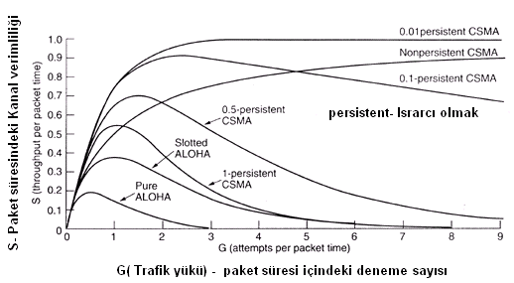
CSMA ve ALOHA Protokollarının karşılaştırması

Slide 8
Çarpışmasız Erişim Protokolları
Kontrol jetonu (Kontrol token): Yola erişimde diğer bir yöntem, token (jeton) kullanmaktır. Bu yöntemde erişim ortamında çarpışma sözkonusu değildir.
Veri yolu halka veya bus tipi olabilir. Bu yolda bir jeton sürekli dolaşır. Boş veya dolu olduğunun belirtecleri vardır.
Veri göndermek isteyen bilgisayar jetonu ele geçirir ve iletişimini tamamlayana kadar bırakmaz.
Yöntemin verimi %100’e yakındır. Pahalı bir yöntemdir.
Çok hızlı değildir.

Slide 9
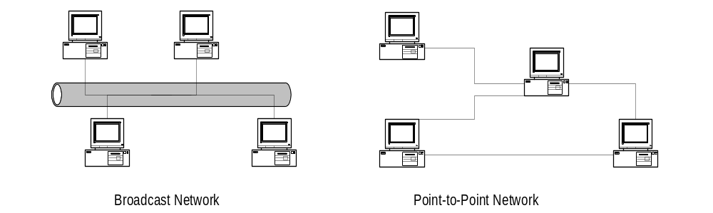
Veri bağı katmanında iki tip network tanımlanır
  Broadcast Networks (yayın ağları): Bütün hostlar tek bir iletişim kanalını paylaşır.(İletişim kanalına erişim önemlidir)
  Point-to-Point Networks: Bir çift host (veya router) biribirlerine direkt olarak bağlanır. (Ortama erişim şekli pek önemli değildir)
Genelde LAN’lar broadcast, Wan’lar Point to point ağlardır.

Slide 10
Yayın Ağlarında ortama erişim
1-Statik kanal atama yöntemleri
a)TDM
b)FDM
2-Çoklu erişim protokolları
a)ALOHA
b)Taşıyıcı sezmeli çoklu erişim (CSMA)
CSMA/CD Çarpışma sezmeli CSMA
c) Çarpışmasız protokollar

Slide 11
Temel LAN teknolojileri
Ortama erişim bakış açısından
Bus-temelli LAN’lar
  Ethernet (*)
  Token Bus (*)
Ring-temelli LAN’lar
  Token Ring (*)
Switch-temelli LAN’lar
  Switched Ethernet
  ATM LAN’ları
(*) IEEE 802 LANs

Slide 12
LAN teknolojileri
1. Kablo üzerinden veri nasıl gönderilecek?(paketleme)
2. Gönderen ve alıcı bilgisayarlar nasıl tespit edilecek? (adresleme)
3. Belli bir anda kabloyu kimin kullanılacağına nasıl karar verilecek? (Ortama erişim kontrolü).
Bu üç problem veri bağı ve fiziksel katmanda tarif edilen görevlerdir.
1.ve 2.problem veri bağı katmanının LLC alt katmanında, çerçeveleme
ve adresleme yapıları ile çözülür.
3.problem ise değişik teknolojiler ile gerçekleştirilen yola
erişim hizmetleri ile çözülür.
Lan teknolojileri özellikle yola erişim ve diğer 2 problemin çözülüş şekline göre farklı gerçekleştirmelerdir
Farklı LAN teknolojileri mevcuttur.
Bu teknolojiler IEEE standartları ile tarif edilirler.

Slide 13
IEEE Standartları
Standartlar, ağı oluşturan cihazların biribiriyle uyumlu çalışması içindir. Yani açık sistem yapısını garanti eder.
Standart belirleyen kurumlar dan en önemlisi IEEE (Institue of Electrical and Electronic Engineering)’dir.
LAN’lar için bu kurum tarafından standartlar 1980’li yıllardan itibaren 802. xx versiyonları olarak geliştirilmektedir.

Slide 14
LAN standartları
LAN standartları temelde 3 düzeyli bir protokol standardı üzerine kurulmuştur.
1-Mantıksal bağlantı kontrolu (LLC) standartları: Adresleme ve veri bağlantı kontrolundan sorumludur. LLC, iletişim ortamından, topolojiden ve ortama erişim kontrol tekniklerinden bağımsızdır.
2- MAC (Media Acces Control ) Standartları: Verinin ortama erişimi ve yolun paylaşımının kuralları ile ilgilenir.
3- Fiziksel katman standartları: İletişim ortamında kullanılacak topolojiler, kablolar ve bağlantı elemanlarının özelliklerini belirler.

Slide 15
IEEE802 LAN Standartları
801.1 | Giriş bilgileri ve arabirimleri tanımlar
802.2 | Mantıksal Bağlantı Kontrolu (LLC)
802.3 | CSMA/CD Ethernet
802.3u | Fast Ethernet
802.3z | Gigabit Ethernet
802.3ab | Gigabit Ethernet
802.4 | Token Bus Veriyolu
802.5 | Token Ring
802.6 | MAN (ses,veri,video)
802.7 | Broad bant (geniş bant) teknolojisi
802.8 | Optik Lif
802.9 | Tümleşik ses/veri ağları
802.10 | Ağ güvenliği
802.11 | Kablosuz ağlar
802.12 | 100base VG-AnyLAN

Slide 16
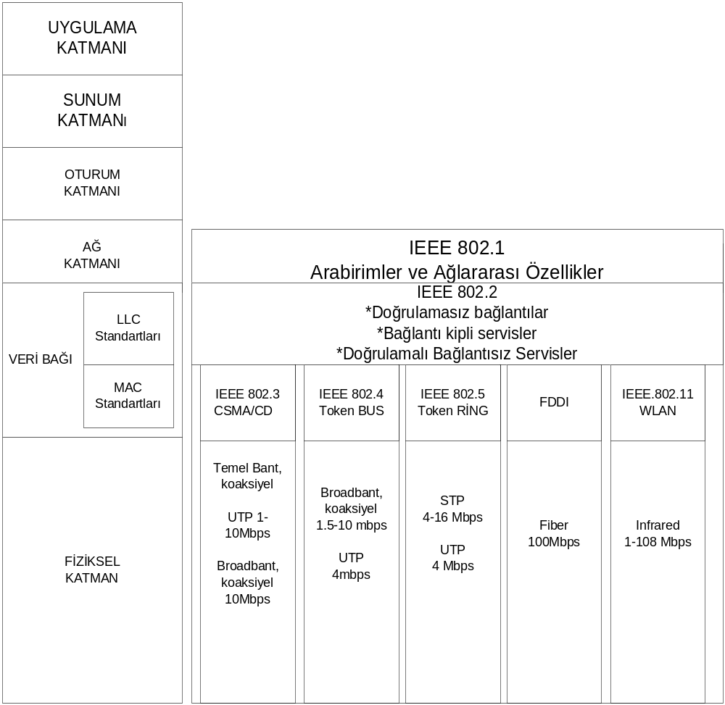
OSI modeline göre IEEE standartları şeması

Slide 17
LAN TEKNOLOJİLERİ
IEEE 802’ye dayalı tüm LAN’larda benzer LLC katmanı bulunur. Böylelikle üst katmanların, ağ donanım yapısı ve türüne bakılmaksızın aynı arabirimle çalışması sağlanır.
MAC alt katman standartları ise birden fazladır.CSMA/CD, Token Ring, Token BUs v.b.
LLC ve MAC katmanı, beraber çalışarak ağa bağlı iki düğüm arasında hatasız bir iletişimin sağlanmasına uğraşır.
MAC katmanı aktarım ortamına erişimi kotarırken, LLC katmanı bağlantı kurulması, akış kontrolu, çerçeve sıralaması v.b işlemleri yapar.
LAN teknolojileri olarak, MAC ve Fiziksel katman özelliklerine göre ayırımdan bahsedilir.
En çok kullanılan LAN teknolojisi Ethernet-ve IEEE802.3 ‘dür.

Slide 18
ETHERNET-IEEE802.3
Ethernet ilk hızı 2.94Mbps idi.
İlk 10 Mbps standart 1980 de DEC, Intel, and Xerox (DIX) tarafından kullanıldı. Kalın (thick) koaksiyel kablo kullanıldı.
1985’te “IEEE 802.3 Sense Multiple Access with Collision Detection (CSMA/CD) Access Method and Fiziksel katman standart oluştu.
ETHERNET ve IEEE802.3 standartları aslında biribirinden farklı standartlardır.Ancak ikisi arasındaki fark çok azdır. Çerçeve yapıları biraz farklıdır.

Slide 19
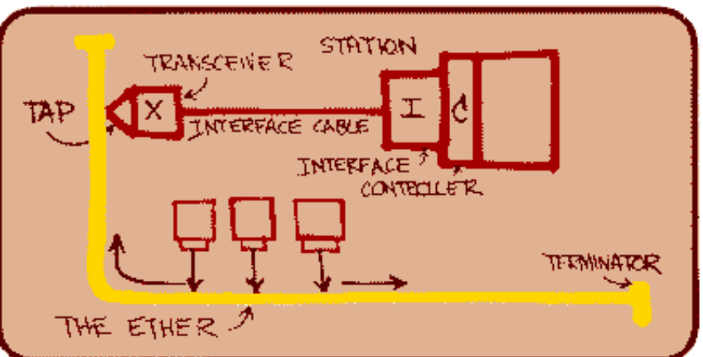
Ethernet Xerox firmasının Palo Alto araştırma merkezinde 1970'li yıllarda Dr. Robert M. Metcalfe tarafından geliştirildi.
Bu diyagram...Dr. Robert M. Metcalfe tarafından 1976 yılının haziran ayında National Computer Conferance'da ethernetin doğuşu sırasında çizildi.
1972 yılının sonlarında, Metcalfe ve Xerox'ta çalışan iş arkadaşları Xerox Alto'ları birbirine bağlamak için deneysel olarak Ethernet'i geliştirdiler. Böylece Alto bilgisayarlar diğer sunucular ve lazer yazıcılar birbiriyle haberleşebiliyordu.
İlk Ethernetin çalışma hızı Alto'larla uyumlu olması için Alto'nun çalışma hızı ile aynı tutulmuş ve sonuçta ağ 2.94 Mega Bit/Saniye hızında çalışmıştır.
İlk ethernet tek parça bir koaksiyel kablo kullanıyordu.

Slide 20
10 Mbps Çerçeve yapısal özelliği
Minimum çerçeve süresi = 51.2 μs
Minimum çerçeve genişliği = 51.2 μs x 10 Mbps = 512 bits = 64 bytes
Maximum çerçeve genişliği 1518 byte.
Byte’lar normal sırayla gönderilir.Fakat herbir byte’ın bitleri LSB sırasıyla gönderilir.
9.6 microsaniye “çerçeve aralığı olmalıdır”

Slide 21
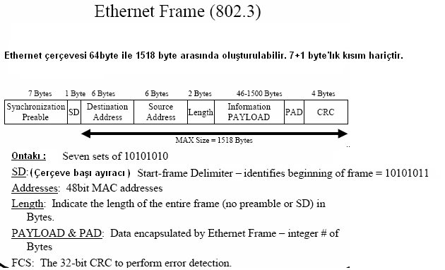
ETHERNET ÇERÇEVE YAPISI

Slide 22
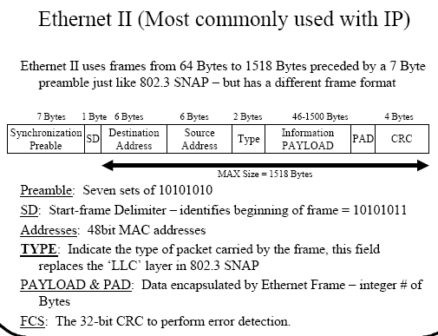
Ethernet Çerçevesi (802.3 değil)

Slide 23


802.3 MAC Çerçevesi

Slide 24
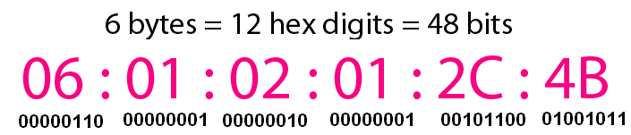

Ethernet Adresi
MSB 0 ise Unicast adres (Tek istasyon)
1 ise Multicast veya Broadcast
Adres bitlerinin hepsi 1 ise Broadcast’ adrestir.

Slide 25
IEEE 802.3: MAC Addresses
Her ağ kartı MAC adres olarak adlandırılan 46 bitlik bir seri numarasına sahiptir Üretici firma bu numarayı kart içerisine kaydeder.
  MAC çerçevesinin hedef ve kaynak adres alanları 48 bittir.
  En önemli bit 0’a set edilir. Ve bir sonraki bit 1’e set edilirse adres bir grubu gösterir (multicasting)
  Eğer bütün bitler 1’e set edilirse çerçeve bütün hostları tarif eder ve broadcast olarak adlandırılır.
  Eğer en önemli 2 bit 0’a set edilirse o zaman MAC adresleri bir tek hostu gösterir.

Slide 26
Ethernet Senkronizasyonu
64-bit çerçeve öntakısı, senkronizasyonu oluşturmak için kullanılır. (7+1 Bayt)
55 55 55 55 55 55 55 D5
1010101010101010101010101010101010101010101010101010101010101011
10101010’lardan oluşan 7 bayttan sonra10101011 başla ayıracı baytı gelir.
Manchester kodlama kullanılır.

Slide 27
Manchester Kodlama
Data stream
Encoded
bit pattern
1 0 1 1 0 0
1 bit = high/low voltage signal
0 bit = low/high voltage signal

Slide 28
CSMA/CD
IEEE 802.3 ve ethernet teknolojisindeki yola erişim metodu olarak CSMA/CD (Carrier Sense Multiple Acces With Collision dedect) metodunu kullanır.
Bu metodda her düğüm yola Çerçeve çıkaramadan önce
Hattı dinler. Yolda bir taşıyıcı işaret var ise yola verisini çıkartmaz. Bir süre bekler; O anda yolda aktarılan veri paketinin son bitinden itibaren en azından 9.6mikro saniye bekler.
Eğer düğüm, bu süre beklemeden yola veri koyarsa bu durumda Çarpışma (Collision) ortaya çıkar.

Slide 29
CSMA/CD
Carrier Sense, Multiple Access, Collision Detection’a göre, ethernet kartı veri gönderimine başlamadan önce kablonun (medyanın) kullanımda olup olmadığını kontrol eder.
Kabloda aktarım olup olmadığını tespit Carrier Sense'dir.
Kablo boşta olduğunda her Ethernet arayüzüne sahip cihaz eşit hakka sahiptir ve veri aktarımına başlayabilir. Buna Multiple Access denir.
Bazı durumlarda iki sistem kablonun boş olduğunu tespit ederek aynı anda veri aktarımına başlayabilir. Bu durumda iki tarafın yolladığı veri çakışır(Collision).

Slide 30
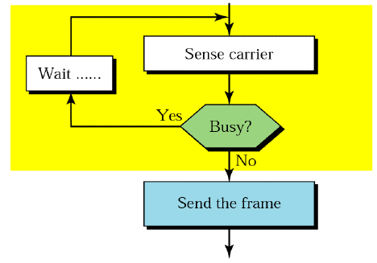
CSMA/CD

Slide 31
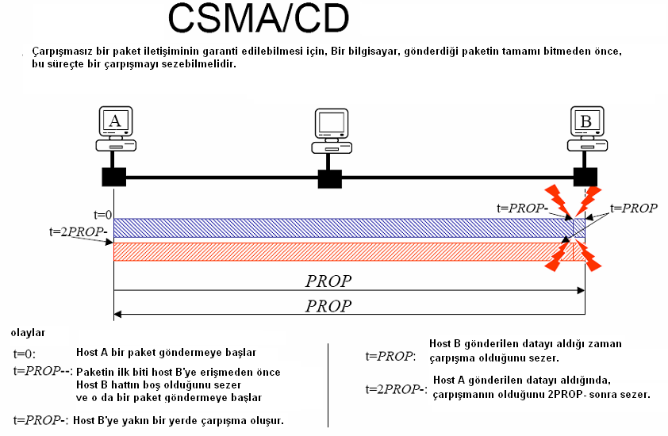

Slide 32
Collision durumları
Eğer birden fazla ethernet kartı aynı anda veri iletimine geçerlerse çatışma oluşur.
Sistemler kendi yolladıklarıyla kablodan geleni karşılaştırarak bunu hemen tespit ederler. Bunun akabinde her iki taraf da özel bir algoritma ile belirlenen rastgele bir süre boyunca beklerler.(exponansiyel back-off algoritması)
Çakışmalar saniyenin milyonda biri gibi sürelerde giderilir. Yani çakışmanın ardından birkaç mikro saniye bekleyen sistem veriyi yollamaya tekrar başlar.

Slide 33
IEEE 802.3: Non-Deterministic
The 802.3 CSMA/CD bus LAN non-deterministic ağlardır bunun anlamı hiçbir host makul bir zamanda çerçeveyi gönderememesidir.
  Ağ meşgul olduğu zaman Çarpışmaların sayısı dramatik bir şekilde artar
real-time uygulamalarında belirlenen bir zaman periyodunda veri iletilir.
802.3 bus LAN standartları gerçek zamandaki uygulamaları garanti edemez gerçek zaman uygulamalarında kullanılması durumunda sadece sakıncalı değil ayrıca bazı durumlarda tehlikelidir de.

Slide 34
ETHERNET TOPOLOJİSİ
Ethernet, ağa bağlı tüm bilgisayarların ortak bir yolu kullanmasından dolayı temelinde bus topolojisini kullanır.
Paylaşılan yol ortamında, aynı anda tek bir kullanıcı yola hakimdir.
Çünkü ethernet teknolojisi fiziksel katmanda base band kullanıyor olmasıdır.
Hub veya switch kullanarak yıldız topoloji uygulaması da yapılabilir.

Slide 35
10Mbps Ethernet Media
Name | Kablo | Avantajları | Maksimum segment uzunluğu | Max Nodes on Segment
10Base5 | Thick(Kalın) Coaxial (10mm) | Good for backbones | 500m | 100
10Base2 | Thin(İnce) Coaxial (5mm) | Cheapest system | 200m | 30
10BaseT | Twisted Pair (0.5mm) | Easy Maintenance | 100m | 1 (to hub)
10BaseFP | Fiber (0.1mm) | Best between buildings | 500m | 33
Extended segments may have up to 4 repeaters (total of 2.5km)

Slide 36
100Mbps Ethernet Media
Name | Cable | Max. Segment Length | Advantages
100BaseT4 | 4 Twisted Pair | 100m | Cat 3, 4 or 5 UTP
100BaseTX | Twisted Pair | 100m | Full duplex on Cat 5 UTP
100BaseFX | Fiber Pair | 100m | Full duplex, long runs
All hub based. Other types not allowed. Hubs can be shared or switched

Slide 37
Ethernette hız standartları
10Base5
10Base2
10BaseT
10BaseFL
100BaseT 4
100BaseTX
100BaseFX
1000BaseT
1000BaseCX
1000BaseSX
1000BaseLX

Slide 38
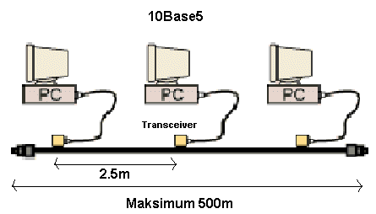
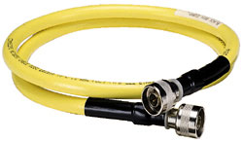
10Base5
- 10 Ağın hızını belirtir, yani 10 Mega Bit/Saniye
- Base Ağ Baseband* olarak çalışmaktadır
- 5 Kablonun maksimum uzunluğunu belirtir(500 metre).
* Kablo üzerinden aynı anda tek bir sinyal göndermekdir.

Slide 39

10Base5 gerçekleştirilmesi

Slide 40
10Base5 Özetle
-10 Mbs hızında
-Baseband
-RG-8 kablo kullanır (Koaksiyel)
-Segment en fazla 500m olabilir
-Bir segmente 100'den fazla cihaz bağlı olamaz
-Her bir cihaz 2.5m veya 2.5m'nin
katları olan aralıklarla bağlanmalıdır

Slide 41
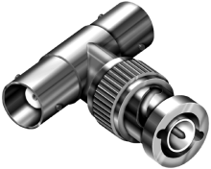
10Base2
10Mbs hızında
Segment yani bilgisayarları dolaşan kablo en fazla 185m olabilir
Aynı segmente 30'dan fazla makina bağlanamaz
Her bir makina arasında en az 0.5m mesafe bırakılmalıdır

Slide 42
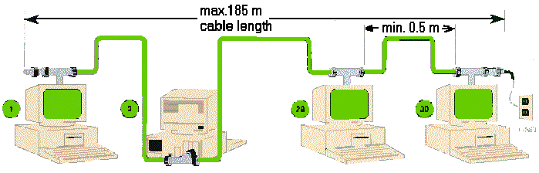
10Base2
Genel Tablo
T konnektörü
Topraklama
Sonlandırıcı

Slide 43
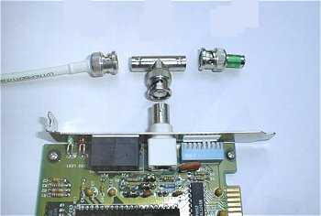
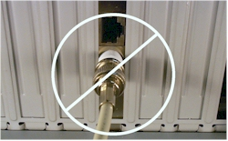
10Base2
 | T bağlantısı yapılmadan önce
Bunu Sakın Yapmayın!!

Slide 44

10Base2 gerçekleştirilmesi

Slide 45
10BaseT
10BaseT star-bus topoloji kullanan ethernet kablolama sistemini tanımlar.
10 makisumun hızı yani 10Mbit çalıştığını
T harfi kullanılan kabloyu belirtir(Twisted Pair)
* Node-Node arasındaki kablo uzunluğu 100m'yi geçmez.

Slide 46

10Base-T Gerçekleştirilmesi

Slide 47
10BaseFL
10BaseT'den bir kaç yıl sonra fiber optik versiyonu da duyurulmuştur.
Işık sinyalleri daha uzak mesafelere daha kolay iletilebilir
10BaseFL 2.7Km mesafeye kadar uygulanabilir.
Fiber optik kablo elektromanyetik alanlardan hiç etkilenmez. Bu nedenle elektromanyetik kirliliğin yüksek olduğu yerlerde kullanılabilir.
Fiber kablodan bilgi çalmak çok zor olduğu için güvenliğin önemli olduğu yerlerde kullanılabilir.
10Mbit hızında
Baseband

Slide 48

10BaseF gerçekleştirilmesi

Slide 49
Fast Ethernet (Hızlı Ethernet)
Fast Ethernet 100Mbit çalışan değişik ethernet standartlarının genel adıdır.
100BaseT4
100BaseTX
100BaseFX

Slide 50
100BaseT4
100Mbit/Saniye
Hub ile Pc arasında 100m maksimum mesafe
Cat3 ve üstü UTP kablo ile 8 tel'i de kullanıyor (Cat5 yok)
Star-bus
Diğer tüm özellikleri 10BaseT ile aynı
Sık kullanılmamaktadır

Slide 51
100BaseTx
100Mbit/Saniye
Hub ile Pc arasında 100m maksimum mesafe
Cat5 ve üstü UTP kablo ile 4 tel
Star-bus
Diğer tüm özellikleri 10BaseT ile aynı

Slide 52
100BaseFX
100Mbit hızında
Baseband
Hub ile node arası 400m'ye kadar çıkabilir.
Star-Bus
Kablo Fiber Optik

Slide 53
Gigabit Ethernet
IEEE 1998 yılında gigabit etherneti yani 1000Mbit/saniye veri aktarımı yapabilen etherneti duyurmuştur. Gigabit ethernet kendisine uygun switch'lerle çalışır. Değişik gigabit ethernet türleri vardır.
1000BaseT
1000BaseCX
1000BaseSX
1000BaseLX

Slide 54
1000BaseT
1000BaseT Cat5 kablo üzerinden 8 telide kullanır.
CAT5 desteklenmesine rağmen CAT5e ve CAT6 tavsiye edilmektedir.
10BaseT gibi kablo uzunluğu 100m ile sınırlıdır.
RJ-45 kullanan 1000BaseT görünüş olarak önceki versiyonlarla aynıdır.
IEEE 802.3ab standardı altında tanımlıdır.

Slide 55
1000BaseCX
1000BaseCX twinaxial(koaksiyelin içinde iki damar olanı) kablo denilen değişik tipte bir kablo kullanır.
150 ohm değerinde bu kablonun maksimum uzunluğu yalnızca 25 metre ile sınırlıdır.
IEEE 802.3z standardı altında tanımlanan bu ethernet tipidir
Gigabit ethernet pazarında henüz kendine yer bulamamıştır.

Slide 56
1000BaseSX
1000BaseSX multimode fiber optik kablo ile 500m varan mesafelerde gigabit hızını sunar.
1000BaseSX 850nm(nanometre) dalga boyunda LED'ler ile ışığı fiber kablo üzerinde iletir.
802.3z standardı altında belirlenmiştir.

Slide 57
1000BaseLX
Single Mode laser kullanarak fiber optik üzerinden 5Km gibi mesafelere kadar gigabit hızını sunar.
Geleceğin gigabit backbone çözümü olarak görülmektedir.
1000BaseSX ile aynı dış görünüşe sahiptir.
Standart da IEEE 802.3z altında tanımlıdır.

Slide 58
Ethernet
LAN Technologies
Physical Media :-
  10 Base5 - Thick Co-axial Cable with Bus Topology
  10 Base2 - Thin Co-axial Cable with Bus Topology
  10 BaseT - UTP Cat 3/5 with Tree Topology
  10 BaseFL - Multimode/Singlemode Fiber with Tree
  Topology
Maximum Segment Length
  10 Base5 - 500 m with at most 4 repeaters (Use Bridge to extend
  the network)
  10 Base2 - 185 m with at most 4 repeaters (Use Bridge to extend
  the network)
  10 BaseT - 100 m with at most 4 hubs (Use Switch to extend the
  network)

Slide 59
Fast Ethernet
LAN Technologies
100 Mbps bandwidth
Uses same CSMA/CD media access protocol and packet format as in Ethernet.
100BaseTX (UTP) and 100BaseFX (Fiber) standards
Physical media :-
    100 BaseTX - UTP Cat 5e
    100 BaseFX - Multimode / Singlemode Fiber
Full Duplex/Half Duplex operations.

Slide 60
Fast Ethernet
LAN Technologies
Provision for Auto-Negotiation of media speed:
10 Mbps or 100Mbps (popularly available for copper media only).
Maximum Segment Length
    100 Base TX - 100 m
    100 Base FX - 2 Km (Multimode Fiber)
    100 Base FX - 20 km (Singlemode Fiber)

Slide 61
Gigabit Ethernet
LAN Technologies
1 Gbps bandwidth.
Uses same CSMA/CD media access protocol as in Ethernet and is backward compatible (10/100/1000 modules are available).
1000BaseT (UTP), 1000BaseSX (Multimode Fiber) and 1000BaseLX (Multimode/Singlemode Fiber) standards.
Maximum Segment Length
    1000 Base T - 100m (Cat 5e/6)
    1000 Base SX - 275 m (Multimode Fiber)
    1000 Base LX - 512 m (Multimode Fiber)
    1000 Base LX - 20 Km (Singlemode Fiber)
    1000 Base LH - 80 Km (Singlemode Fiber)

Slide 62
10 Gig Ethernet
LAN Technologies
10 Gbps bandwidth.
Uses same CSMA/CD media access protocol as in Ethernet.
Propositioned for Metro-Ethernet
Maximum Segment Length
    1000 Base-T - Not available
    10GBase-LR - 10 Km (Singlemode Fiber)
    10GBase-ER - 40 Km (Singlemode Fiber)

Slide 63
Ethernet teknolojilerinin özeti
AUI:Attachment Unit İnterface
MII:Media İndepentent interface
GMII: Gigabit Media İndependent İnterface
10 Mbps Ethernet
100 Mbps Ethernet
1000 Mbps Ethernet
CSMA/CD MAC
No change
CSMA/CD MAC
Minor change
CSMA/CD MAC
AUI
MII
G-MII
Thick Coax
(10Base5)
Thin Coax
(10Base2)
Four Pair UTP
(100Base-T4)
Four Pair UTP
(TBD)
Fiber
(10Base-F)
Twisted Pair
(10Base-T)
Fiber
(100Base-FX)
Two Pair UTP, STP
(100Base-TX)
MM Fiber
CD Laser
1300nm Laser
SM Fiber
1300nm Laser

Slide 64
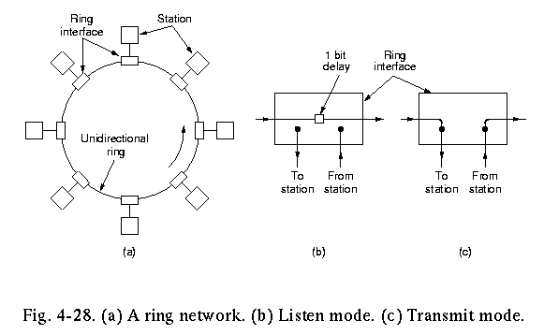
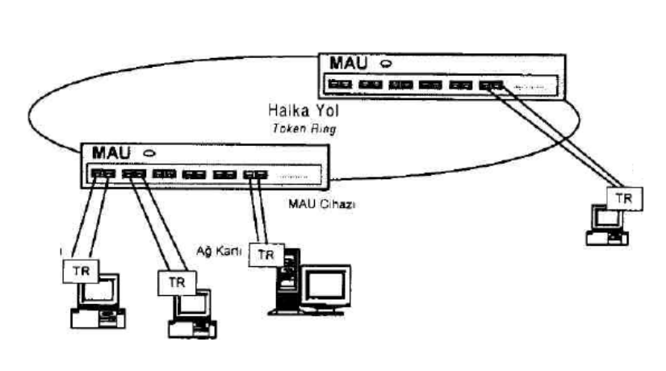
Token Ring (Jetonlu halka) teknolojisi
802.5 standartı
1970’lerde IBM tarafından geliştirilmiş. IEEE 802.5 standartına uygundur.
IEEE 802.5 Standardı
  Token Ring fiziksel katman
  Token Ring MAC alt katmanı’tarif eder.
Yola erişim metodu olarak ÇARPIŞMASIZ teknoloji’yi kullanır
Jetonlu Halkada' düğümler birbirlerine Şekildeki gibi gibi halka biçiminde bağlanırlar. Aktarım hızı olarak 4, 16, 100 Mbps olan üç uygulaması vardır.
Düğümlerin birbirlerine halka biçimde bağlanmasından dolayı, her düğüm fiziksel olarak komşu 2 düğüme bağlıdır.
Jetonlu Halka ağının kurulması MAU (Multistation Access Unit) olarak adlandırılan ve üzerinde uç sistemlerin bağlanması için birden çok Token Ring portu olan cihazlar kullanılır.
Ağı oluşturan MAU cihazlarına bağlanacak cihazlar üzerinde hızına göre 4, 16 veya 100 Mbps hızında Token Ring NIC'ler olmalıdır; adaptör kablolarla MAU'ya bağlanır.

Slide 65
Token ring-2
Token Ring teknolojisi ofis uygulamalarında pek kullanılmaz;
Daha çok endüstriyel uygulamalar için uygundur denilebilir. Birçok endüstriyel üretim zincirinde Token Ring tabanlı ağ kullanılmaktadır. Bunun önemli nedenlerinden birisi, çatışma olmaması ve bir düğümün yolu belirli bir zaman dilimi içerisinde ele geçirme garantisinin olmasıdır.

Slide 66
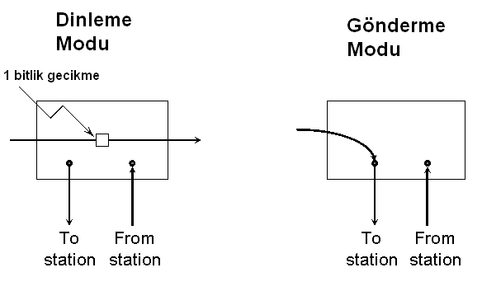
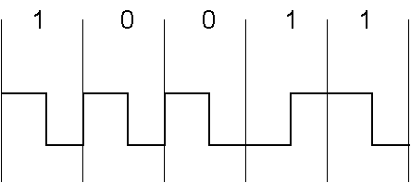
Token Ring Fiziksel katmanı
Ring Arayüzü
  Dinleme ve gönderme modları vardır.
Kanal kodlaması
  Differential Manchester kodlama kullanılır.

Slide 67
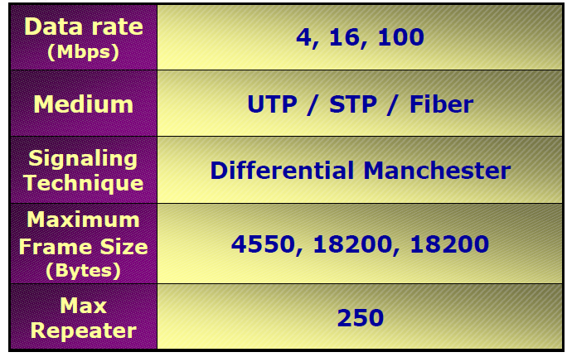

Slide 68
Token Ring MAC Alt katmanı
Token geçirme protokolu
Çerçeve formatı
Token formatı

Slide 69
Token geçirme Protokolu (devam)
Genel Prosedür:
  Gönderen host, bir boş token yakalamak için bekler.
  Gönderen host, token’i bir çerçeveyle değiştirir ve ring çevrimine bırakır (göndereceği çerçeveyi ekler).
  Alan host çerçeveyi kabul eder ve onu ring çevriminde devam ettirir.
  Gönderen host o çerçevesiyi aldığında, onu ring yolundan çeker (Çerçevenin gideceği yere ulaştığını anlar).
  Bir boş token üretir ve onu ring yoluna koyar (boş token yolda dönmeye devam eder)

Slide 70
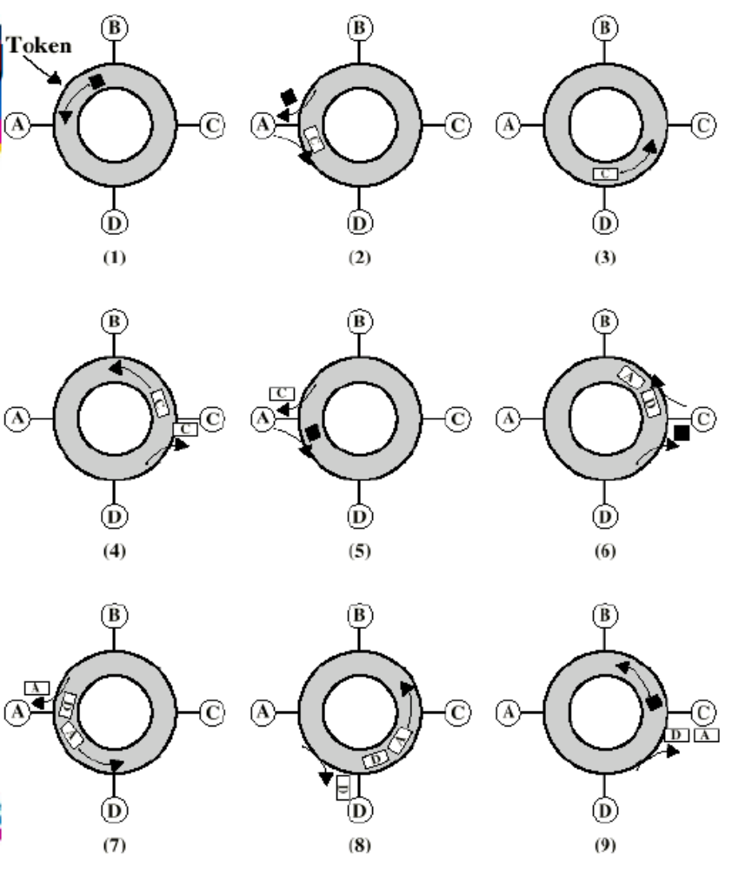

Slide 71
Token Ring Çerçeve ve Token Formatı
Jetonlu Halkada, veri aktarımı ve jeton aktarımı için iki tür çerçeve kullanılır. Veri çerçevesi, bir düğümden diğerine bilgi aktarılan çerçevedir.
Jeton ise, halkaya veri çerçevesi çıkarmak isteyen düğüme o hakkı vermeyi sağlayan özel bir kısa çerçevedir.
Çerçeve başlığı içindeki bir bit, çerçevenin hangisi olduğunu ayırt etmeye yarar.
SD: Çerçeve başı belirteci– Starting Delimeter
ED: Çerçeve sonu belirtei- Ending Delimeter
AC: Erişim Kontrolu (Acces Control)
Bytes
1 1 1
SD
AC
ED
Token Formatı
1 1 1 2/6 2/6 unlimited 4 1 1
SD
AC
FC
Destination
Address
Source
Address
Data
Checksum
ED
FS
Çerçeve Formatı

Slide 72
Token Ring Erişim kontrol alanı
SD
AC
ED
(Note: The AC field
is also used in frames)
P P P T M R R R
P = Öncelik bitleri
  Ringe erişmek için 8 faklı öncelik tipi oluşturulabilir.
T = Token bit
  T=0: Çerçeve jetondur (Tokendir)
  T=1: Veri çerçevesidir.
  Eğer istasyona bir jeton gelmişse ve isatasyonun veri gönderme hakkı varsa ve veri gönderemek istiyorsa
  T =1 yapar.

Slide 73
Token Ring Erişim kontrol alanı (devam)
SD
AC
ED
P P P T M R R R
M = Monitor Bit
  Halkadaki düğümlerden birisi gözlemci olarak atanır.
  Çerçeveler üretilirken AC’deki M=0’dır.
  Gözlemci çerçeve kendisinden geçerken M=1 yapar.
  Eğer gözlemciye M=1 olan bir çerçeve gelirse bu çerçevenin yoldan çekilmemiş olduğunu anlar ve yoldan çekerek yeni bir jeton üretir.

Slide 74
Token Ring Access Control Fields (cont’d)
SD
AC
ED
P P P T M R R R
R = Reservation Bits
  İstasyonların öncelik tanınma isteklerinin tutulduğu alandır.

Slide 75
Token Ring Çerçeve kontrol alanı
SC
AC
FC
Destination
Address
Source
Address
Data
Checksum
ED
FS
FC = Çerçeve kontrol alanı (1 bayt)
  Gönderilecek çerçeve tipini belirler.
  İki istasyonun aynı adresi alıp almadığının testini yapar

Slide 76
Token Ring Adress & Data Alanı
SC
AC
FC
Destination
Address
Source
Address
Data
Checksum
ED
FS
Address Alanı(2*6bayt)
  Kaynak ve hedef adreslerinin belirtildiği alandır.
  Broadcast:
    Tüm adres bitleri 1 ise bu herkesedir. (Broadcast)

Slide 77
Token Ring Hata sınama ve çerçeve durumu
SC
AC
FC
Destination
Address
Source
Address
Data
Checksum
ED
FS
Checksum: 32-bit CRC
FS = Frame Durumu:
FS bitleri, alıcının durumundan göndericinin haberdar olmasını sağlar.
  2 bitten oluşur. A(Acces) ve C(Copy)
  Veri çerçevesi üretilirken A=0 ve C=0’dır.
  Alıcı veriyi tamponuna kopyalarsa A=1 ,C=1 yapar.
  Alıcı çerçeveyi tanıyıp ,ancak kopyalayamazsa A=1, C=0 yapar.
  Gönderene tekrar gelen çerçevede A=0 veC=0 ise gönderici hata olduğunu anlar.
  Kısaca gönderici bu bitlerle çerçevenin durumunu incelemiş olur.

Slide 78
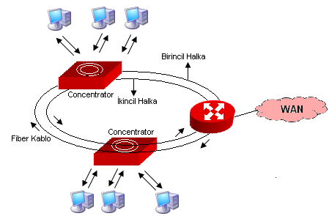
FDDI (Fiber Distributed Data İnterface)
Teknolojisi
FDDI, Kullanılan fiber optik kablo sayesinde yüksek hızlarda çalışan (100 Mbps’nin üzerinde) token ring LAN’dır. FDDI kablolamada çift kablolama tekniği kullanılır. FDDI’da birbirinden bağımsız iki halka şeklinde bir yapılanma vardır. Bu durumda bir taraf saat yönünde iletim yaparken diğer taraf saatin tersi yönünde iletim yapar. Her biri 100 Mbps hızındadır bu da toplam olarak 200 Mbps’lik bir hız demektir. Token Ring’in aksine tek paket değil birden fazla paket kullanır.
FDDI, Yerel Alan Ağları ve fiber optik ortamlar için geliştirilmiştir. Fiber optik hatlar 100 Mbps ile 2MBps yelpazesinde iletim yapar. Fiber optik kullanılarak oluşturulan bir ağa 1000’e kadar terminal bağlanabilir. Terminaller arasındaki uzaklık 2 km’yi bulabileceği gibi tüm ağ 200 km’lik bir uzaklığa kadar yayılabilir.
FDDI teknolojisi bir LAN teknolojisi olarak ortaya çıkmasına rağmen, Omurga (Backbone) yapısı olarak kullanım alanı bulmuştur.
FDDI’ın bakır kablo üzerinde çalışanına ise CDDI (Copper Distributed Data Interface) denir.

Slide 79
FDDI ile IEEE 802.5 Token Ring’in bir farkı vardır. 802.5’te bir istasyon yolladığı paket yerine gidip geri gelene kadar yeni jeton üretemezken FDDI’da istasyonun yeni bir jeton üretmek için eski jetonun geri gelmesini beklemesine gerek yoktur.
FDDI teknolojisi, uygulamalar için ideal olan gerçek zamanlı ağ bant aralığını (real time allocation) kullanma imkânı sunmaktadır. FDDI bunu iki farklı tipte trafik ile sağlamaktadır.
Bunlar;
Eş Zamanlı (Synchronous) : Eş zamanlı bant aralığı, ses ve video aktarımı gibi devamlı veri akışının gerektiği durumlarda kullanılır. Geri kalan bant aralığı eş zamanlılık gerektirmeyen uygulamalar için kullanılır.
Eş Zamanlı Olmayan (Asynchronous) : Bu tür trafikte sekiz seviyeli öncelik değerleri vardır. Bu öncelik değerine göre kendilerine ayrılan bant aralığını kullanır. Eş zamanlı bant aralığını kullanamayan ve öncelik değeri düşük olan bilgisayarlar FDDI öncelik mekanizması tarafında kilitlenerek iletişimi imkânsız hale gelebilmektedir.

Slide 80
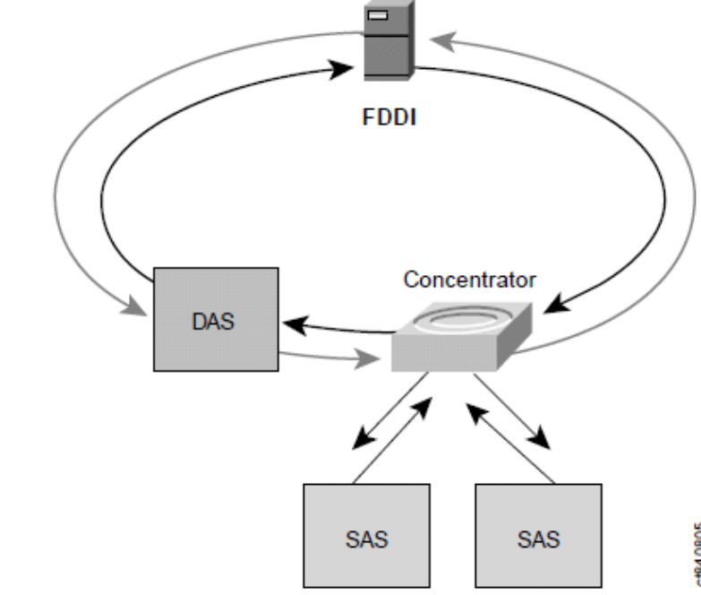
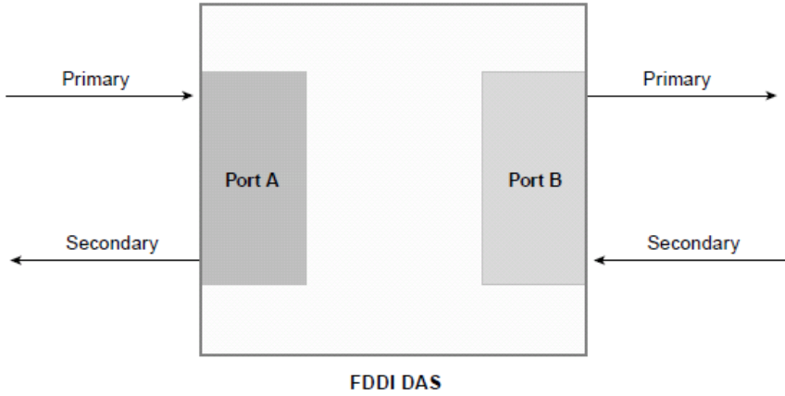
FDDI Ağ Cihazları/Arayüzleri
FDDI ağ oluşturmak için veya varolan omurgaya bir bağlantı yapmak için Birleştirici (Concentrator), DAS ve SAS olarak adlandırılan 3 temel cihaz kullanılır.
DAS: Dual Attachment Station
SAS: Single Attachment Station
Birleştirci: Ena az iki tane DAS bağlantısı vardır. FDDI olmayan cihazların veya SAS arayüzlü cihazkarın FDDI omurgaya bağlanmasını sağlar. FDDI HUB olarakta isimlendirilir.
FDDI’da A ve B sınıfı olmak üzere iki istasyon vardır.
A sınıfı istasyonlar hayati önemli veriler ilettiğinden her iki fibere de bağlanır.
B sınıfı istasyonlar ise fiberlerden sadece birine bağlanır.

Slide 81
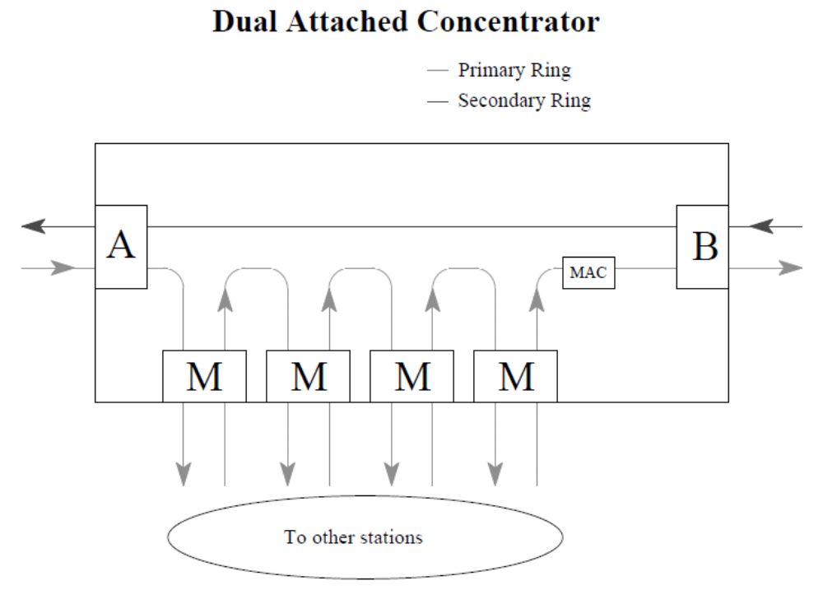
DAS özellikli Birleştirici

Slide 82
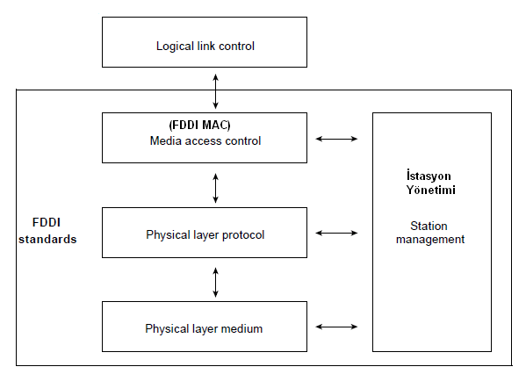
FDDI Mimarisi
FDDI MAC: İletişim ortamına nasıl erişilrceğini tanımlar.Çerçeve formatı, jeton geçirme yöntemi, hata düzeltme, adresleme işlemlerini yürütür.
Fiziksel Katman Protokolu: Verinin kodlama ve çözülmesi, çerçeveleme v.b işlemler.
Fiziksel katman ortamı: Fiziksel ortama yapılacak bağlantıyı tanımlar.Bağlantı konnektörleri, optik birimler v.b.
İstasyon Yönetimi : Ringin konfigürasyonu, ringin denetimi ağa yeni düğüm ekleme,çıkarma v.b işlemlerin nasıl başarılacağı

Slide 83
FDDI teknolojisinde kodlama
FDDI’da gönderilecek tüm bitler önce 4B/5B sembolik blok kodlama tekniğine göre kodlanır. Bu işlem MAC katmanında gerçekleştirilir.
Gönderilecek bit dizisi 4’er bitlik guruplara ayrılır. Bu herbir 4 bitlik guruplara 1 bit daha ilava edilerek 4B/5B blok kodlaması oluşturulur.
Oluşturulmuş bu 5 bitlik guruplar 32 değişik sembolü ifade edebildiği gibi aşağıdaki önemli özelliği taşır.
“Her 5’li gurupta en az 1 adet sıfır olmalı, fakat yan yana en fazla 2 adet sıfır olabilmelidir. “
Semboller, baş çerçeve, son çerçeve, senkronlama gibi bilgileri kontrol edebilirler.
Çerçeve kontrol sembolleri ile kodlanarak kullanılması ağın iş /zaman oranını artırır. 4b/5b’nin temel özelliği;
Bu durum ard arda devam edecek sıfırlı veya birli bitlerden dolayı oluşan bant genişliğini fazladan kullanma olayının önüne geçmek içindir. Yani taşıma ortamının faydalı kullanım oranının arttırmak için 4B/5B blok kodlama tekniği kullanılır.
Bu sembolik kodlar fiziksel ortamda NRZI (Non Return Zero-İnverting – 0, bit süresinin başında bir önceki durumun tersi ile ifade edilir. 1 ise bit süresi boyunca durum değiştirmez. VEYA TAM TERSİ OLARAK 0 ve 1 tarif edilir.) Kodlamasıyla fiber üzerinden taşınır.

Slide 84
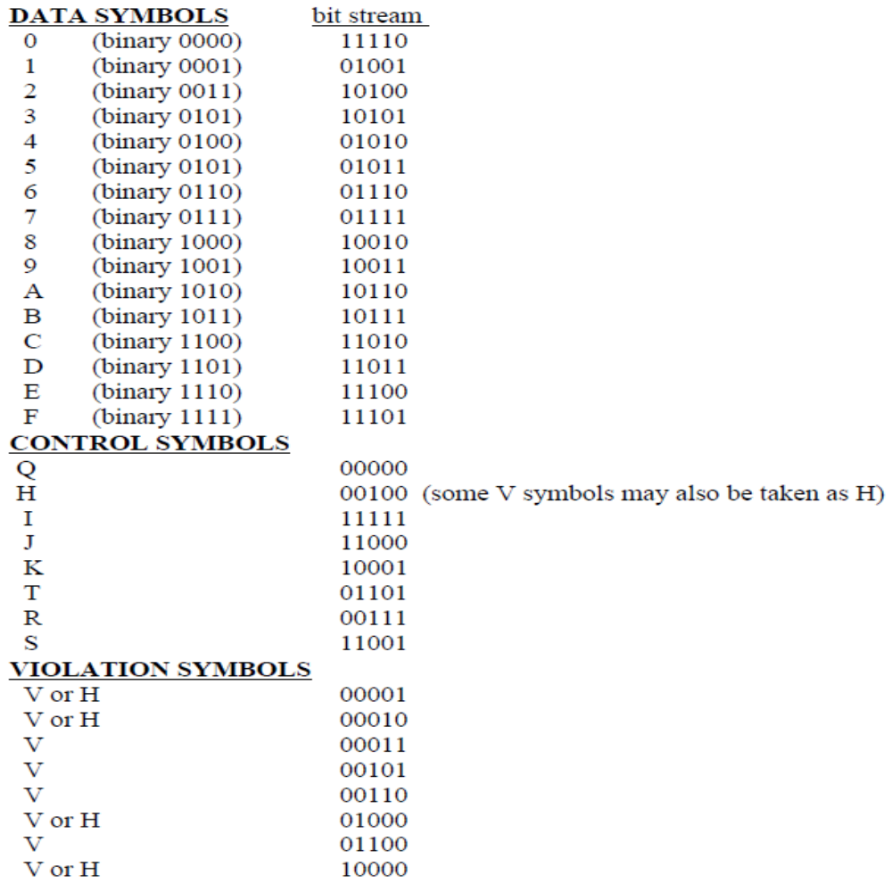

Slide 85
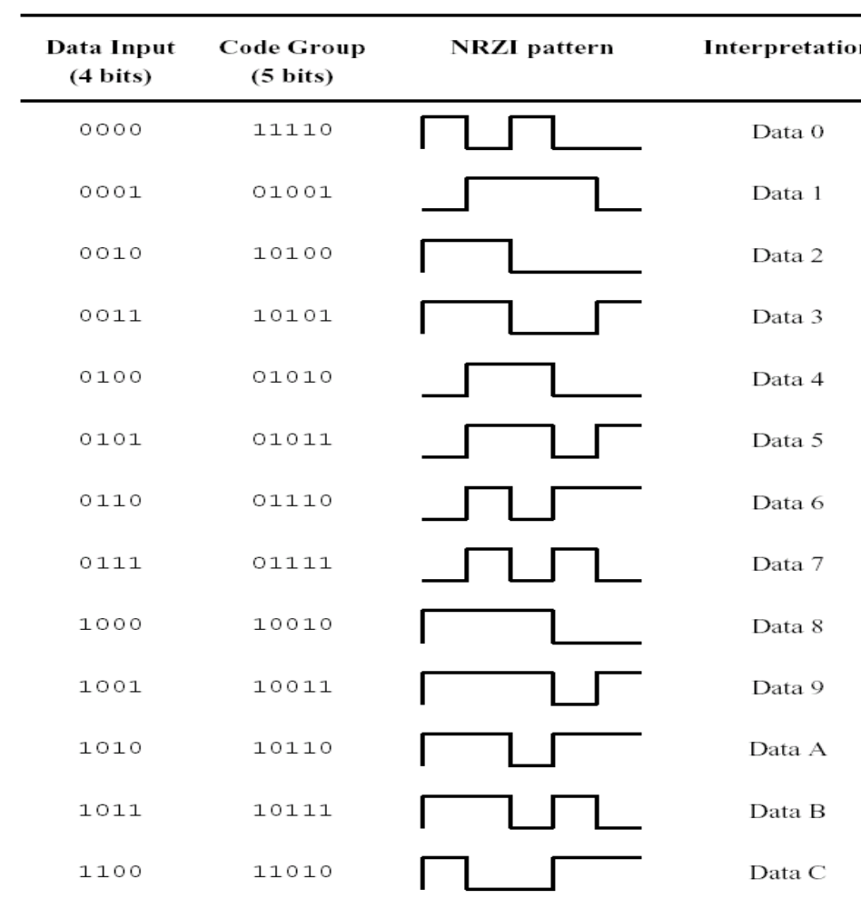

Slide 86
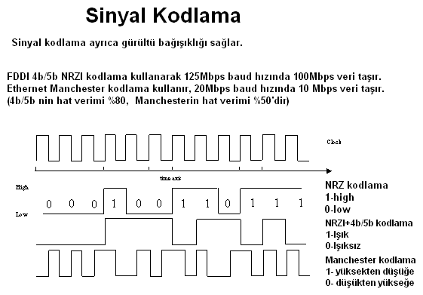

Slide 87
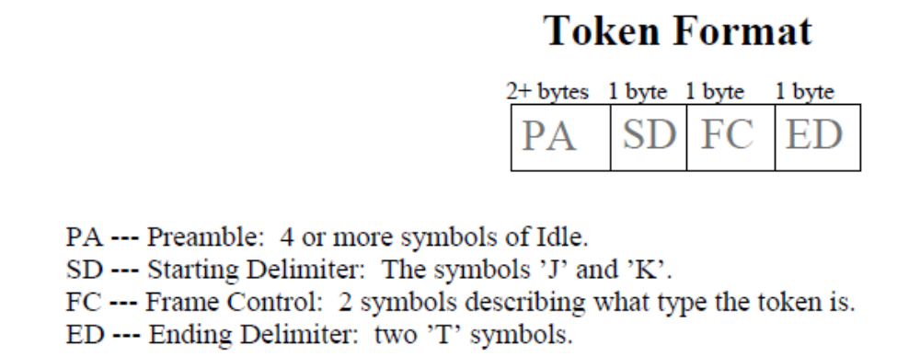
FDDI çerçeve formatı (Token Ring çerçevesine benzer)
2 farklı çerçeve mevcuttur.
1-Token (Jeton) Çerçevesi
-Preamble(Öntakı) (2+byt): Alıcı ile senkronizasyonu sağlamak içindir.
-Start Delimeter(Başla Ayıracı)(1 byte): Çerçevenin başlangıcını belirler. Bu desen çerçevede
kullanılmamalıdır.
-Frame Control (Çerçeve Denetimi)(1 byte): Çerçevnin türü,adres alanının uzunluğu, içerilen verinin senkron veya asenkron olup olmadığı belirtilir.
-End Delimeter(Son Ayracı)(1 byte): Çerçeve sonunu gösterir. Bu semboller çerçeve içerisinde bulunmamalıdır.

Slide 88
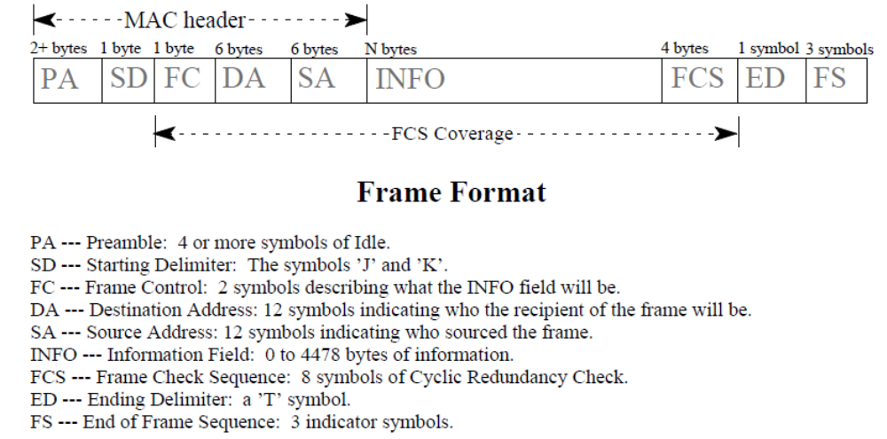
Data (Veri) Çerçevesi
-Alıcı Adresi (Destination Address): 6 sekizliden oluşur. Unicast, Multicast, Broadcast adresleme özellikleri geçerlidir.
-Gönderici Adresi ( Source Adress): 6 Sekizli uzunlukta olup, çerçeveyi gönderen düğümün adresidir.
Veri (Data): Üst katmandan gelen veriyi veya denetim bilgilerini içerir.
Çerçeve Sınama Dizisi (Frame Check Sequence)(1 byte): CRC sınamasıyla iletim anında hata olup olmadığına ait sınamayı yapar.
Çerçeve Durumu (Frame Status): Gönderen bu alan sayesinde, çerçevenin alıcıya ulaşıp ulaşmadığını,alıcının ağda olup olmadığını öğrenir.

Slide 89
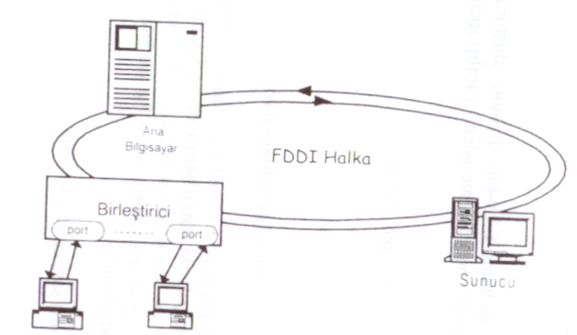
FDDI Uygulamaları
1- İstasyonların doğrudan FDDI ağa bağlanması : Bilgisayar İş istasyonu Sunucu v.b sistemlerin direkt olarak FDDI ağa bağlanabilmesi mümkündür. FDDI NIC kart gerekir. Bu yüzden bu uygulama ekonomik değildir

Slide 90
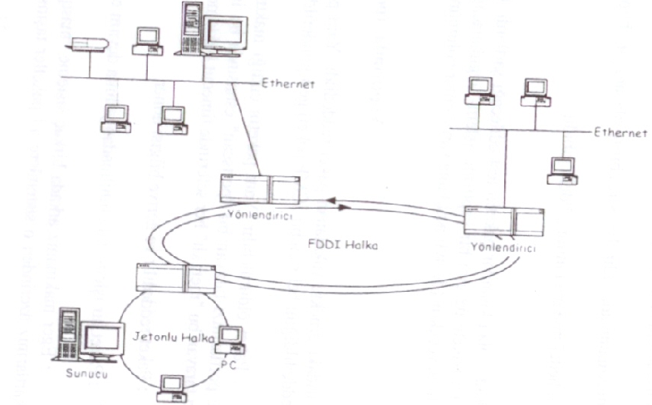
FDDI Uygulamaları
2-Omurga Ağ Oluşturulması: Değişik LAN’ların biribirleriyla haberleşmesi için FDDI çok uygundur. Özellikle biribirnden fiziksel olarak oldukça uzak LAN’ların FDDI omurga ile birleştirilmesi uygun bir yapıdır. Omurga 200km ve nodlar arası 2 km olabilir.

